Slide 1
랭킹 2.1
2016.03.15

Slide 2
V1.0 – 2016.03.15 초안 작성
V1.1 – 2016.07.14 고도화 – Chris
V1.2 – 2016.09.19 내용 수정 – Chris
V1.3 – 2016.09.19 영주 정보화면 UI 추가 – Chris
V1.5 – 2016.09.27 내용 수정 - Chris
V1.6 – 2016.09.28 피드백 내용 수정 – Chris
V1.7 – 2016.09.30 정렬내용 추가
V1.8 - 2016.09.30 내용 수정
V1.9 – 2016 10 4 용어 정리
V2.0 – 2016 10 10 링크 추가
V2.1 – 2016 10 14 스트링 데이터 참고 추가

Slide 3
개 요
랭킹
한 서버의 유저와 연맹을 항목별로 정렬하여 상위 100명
랭킹의 중요도
연맹 랭킹은 연맹 간의 전투력, 킬 수를 확인하여 황성 쟁탈전 또는 평소 위협이 되는 연맹을 확인하여 견제할 연맹을 결정하는데에 도움을 주는 요소입니다.
유저 랭킹은 전투력, 킬 수, 타운 레벨, 유저 레벨에 대한 항목이 있습니다. 전투에 영향이 미치는 요소를 랭킹으로 보여줌으로서 서버에서 어떤 유저가 제일 강한지 누가 제일 호전적인지에 대한 정보, 성장도에 대한 정보를 확인하여 해당 유저를 견제하거나, 자신에게 위협이 되는 유저를 견제할 수 있는 요소로 작용될 것입니다.

Slide 4
기능 정의 1
연맹 관련 랭킹
한 서버에 존재하는 모든 연맹을 대상으로 정렬을 진행해야하며 2개의 항목이 존재합니다.
전투력 랭킹 : 연맹에 가입되어 있는 연맹원들의 전투력을 모두 더한 수치가 기준이며 내림차순으로 정렬합니다.
킬 랭킹 : 연맹에 가입되어 있는 연맹원들의 킬 수를 모두 더한 수치가 기준이며 내림차순으로 정렬합니다.
각 랭킹 항목별로 1위 ~ 100위까지의 연맹에 대해서만 표시합니다.
각 랭킹 항목별 화면의 상단에 자신이 가입되어 있는 연맹 순위가 표시됩니다.
특정 시간을 기준으로 랭킹 현황을 갱신하며 유저가 랭킹 화면을 보고 있을 때 갱신이 진행된 경우, 화면에 다시 진입할 때 갱신된 정보를 표시합니다.

Slide 5
기능 정의 2
연맹 전투력 랭킹
“연맹 창설 / 가입”에 사용되는 연맹 목록 정렬과 같은 규칙을 사용합니다. * 연맹원들의 전투력 합산 수치를 기준으로 내림차순 정렬 진행. 같은 경우 동순위를 허용합니다. * 연맹 창설 / 가입 기획서 : https://docs.google.com/presentation/d/1z9HQlpZrhIPvgiLEOnKV8UfjokCQF0IEfresurDEpe0/edit#slide=id.p7
연맹 전투력 랭킹 화면에 표시되는 정보는 연맹 깃발 이미지 / 연맹 약칭 / 연맹 이름 / 맹주 닉네임, / 연맹 총 전투력입니다.
화면에 표시되어 있는 연맹을 터치할 경우, 해당 연맹 정보화면으로 진입할 수 있습니다.
연맹 전투력 랭킹 화면 상단에 자신이 가입되어 있는 연맹 순위가 표시됩니다.
연맹 킬 랭킹
한 서버에 존재하는 연맹 전체가 정렬 대상이며 연맹에 가입되어 있는 연맹원들의 킬 수 합산 수치를 기준으로 내림차순 정렬을 진행합니다.
연맹원들의 킬 수 합산 수치가 같다면, 동순위로 처리합니다.
연맹 킬 랭킹 화면에 표시되는 정보는 연맹 깃발 이미지 / 연맹 약칭 / 연맹 이름 / 맹주 이름 / 킬 수 합산 수치입니다.
화면에 표시되어 있는 연맹을 터치할 경우, 해당 연맹 정보화면으로 진입할 수 있습니다.
연맹 킬 랭킹 화면 상단에 자신이 가입되어 있는 연맹 순위가 표시됩니다.
연맹 킬 랭킹의 킬 수 체크
연맹에 가입되어 있는 연맹원들의 킬 수의 합산 수치를 기준으로 합니다.
킬 수가 많은 연맹원의 가입/탈퇴로 인한 랭킹 순위 변동을 의도했습니다.

Slide 6
기능 정의 3
유저 관련 랭킹
한 서버에 존재하는 모든 유저를 대상으로 정렬을 진행해야 하며 4개의 항목이 존재합니다.
전투력 랭킹 : 각 유저의 전투력이 기준이며 내림차순으로 정렬합니다.
킬 랭킹 : 각 유저의 킬 수가 기준이며 내림차순으로 정렬합니다.
타운 레벨 랭킹 : 각 유저의 타운 레벨이 기준이며 내림차순으로 정렬합니다.
유저 레벨 랭킹 : 각 유저의 영주 레벨이 기준이며 내림차순으로 정렬합니다.
각 랭킹 항목별로 1위 ~ 100위까지의 연맹에 대해서만 표시합니다.
각 랭킹 항목별 화면의 상단에 자신의 순위가 표시됩니다.
특정 시간을 기준으로 랭킹 현황을 갱신하며 유저가 랭킹 화면을 보고 있을 때 갱신이 진행된 경우, 화면에 다시 진입할 때 갱신된 정보를 표시합니다.

Slide 7
기능 정의 2
유저 전투력 랭킹
한 서버에 존재하는 유저 전체가 정렬 대상이며 유저의 전투력수치를 기준으로 내림차순 정렬을 진행합니다.
유저의 전투력 수치가 같다면, 동순위로 처리합니다.
유저 전투력 랭킹 화면에 표시되는 정보는 유저 프로필 이미지 / 연맹 약칭 / 유저 이름 / 연맹 이름 / 전투력 수치입니다.
유저가 연맹에 가입되어 있지 않다면, 연맹 약칭과 이름을 표시하지 않습니다.
화면에 표시되어 있는 유저를 터치할 경우, 해당 유저 정보 화면에 진입할 수 있습니다.
유저 전투력 랭킹 화면 상단에 자신의 순위가 표시됩니다.
유저 킬 랭킹
한 서버에 존재하는 유저 전체가 정렬 대상이며 유저의 킬 수를 기준으로 내림차순 정렬을 진행합니다.
유저의 킬 수가 같다면, 동순위로 처리합니다.
유저 킬 랭킹 화면에 표시되는 정보는 유저 프로필 이미지 / 연맹 약칭 / 유저 이름 / 연맹 이름 / 킬 수치입니다.
유저가 연맹에 가입되어 있지 않다면, 연맹 약칭과 이름을 표시하지 않습니다.
화면에 표시되어 있는 유저를 터치할 경우, 해당 유저 정보 화면에 진입할 수 있습니다.
유저 킬 랭킹 화면 상단에 자신의 순위가 표시됩니다.

Slide 8
기능 정의 3
유저 타운 레벨 랭킹
한 서버에 존재하는 유저 전체가 정렬 대상이며 유저의 타운 레벨 수치를 기준으로 내림차순 정렬을 진행합니다.
유저의 타운 레벨 수치가 같다면, 전투력 수치를 기준으로 정렬합니다. 전투력 수치가 같다면 동순위로 처리합니다.
유저 타운 랭킹 화면에 표시되는 정보는 순위 / 유저 프로필 이미지 / 연맹 약칭 / 유저 이름 / 연맹 이름 / 타운 레벨 수치 / 전투력 수치입니다.
유저가 연맹에 가입되어 있지 않다면, 연맹 약칭과 이름을 표시하지 않습니다.
화면에 표시되어 있는 유저를 터치할 경우, 해당 유저 정보 화면에 진입할 수 있습니다.
유저 타운 레벨 랭킹 화면 상단에 자신의 순위가 표시됩니다.
유저 레벨 랭킹
한 서버에 존재하는 유저 전체가 정렬 대상이며 유저의 레벨 수치를 기준으로 내림차순 정렬을 진행합니다.
유저의 레벨 수치가 같다면, 전투력 수치를 기준으로 정렬합니다. 전투력 수치가 같다면 동순위로 처리합니다.
유저 타운 랭킹 화면에 표시되는 정보는 순위 / 유저 프로필 이미지 / 연맹 약칭 / 유저 이름 / 연맹 이름 / 타운 레벨 수치 / 전투력 수치입니다.
유저가 연맹에 가입되어 있지 않다면, 연맹 약칭과 이름을 표시하지 않습니다.
화면에 표시되어 있는 유저를 터치할 경우, 해당 유저 정보 화면에 진입할 수 있습니다.
유저 타운 레벨 랭킹 화면 상단에 자신의 순위가 표시됩니다.

Slide 9
기능 정의 4
킬 수 체크
전투에서 발생한 상대의 부상병 수치를 카운트합니다. * 부상병 발생 -> 병원에 수용 가능한 수치까지 부상병으로 수용 -> 수용 가능한 수치를 넘어간 부상병은 손실처리를 하기 때문에, 전투에서 발생한 상대의 부상병을 모두 체크하여 킬 수로 카운트합니다.
집결 전투의 경우, 집결된 부대의 총 전투력과 집결된 각 부대에 대한 전투력이 있어야 합니다. 집결 부대에 포함되어 있는 자신의 부대의 전투력 값의 비율만큼 집결 전투에서 발생한 부상병 수치를 분배 받습니다. ex) 집결 부대 A에 a,b,c 유저의 부대가 포함되어 있고 각각 a=50%, b=30%, c=20% 의 전투력 비율을 가지고 있다면 이 집결부대가 발생시키는 부상병 수치의 50%는 a 가, 30%는 b, 20%는 c 유저가 분배 받습니다. * 소수점 이하는 버림처리하며, 상대의 총 부상병 수와 분배받은 부상병 합산 수치를 비교하여 차이나는 수치만큼 집결부대의 비율이 가장 높은 유저가 분배 받습니다.

Slide 10
사양서 1
GameConst 에 정의되는 내용
내용 | 값
랭킹 업데이트 시간(초) | n
랭킹 순위 출력 수치 | 100
랭킹 항목별, 표시되는 정보
항목 | 내용
연맹 전투력 랭킹 | 연맹 깃발 이미지, 연맹 약칭, 연맹 이름, 맹주 이름, 연맹원들의 전투력 합산 수치
연맹 킬 랭킹 | 연맹 깃발 이미지, 연맹 약칭, 연맹 이름, 맹주 이름, 연맹원들의 킬 수 합산 수치
유저 전투력 랭킹 | 유저 프로필 이미지 , 연맹 약칭, 유저 이름, 연맹 이름, 유저의 전투력 수치
유저 킬 랭킹 | 유저 프로필 이미지 , 연맹 약칭, 유저 이름, 연맹 이름, 유저의 킬 수치
타운 레벨 랭킹 | 유저 프로필 이미지 , 연맹 약칭, 유저 이름, 연맹 이름, 유저의 타운 레벨 / 전투력 수치
유저 레벨 랭킹 | 유저 프로필 이미지 , 연맹 약칭, 유저 이름, 연맹 이름, 유저 레벨 / 전투력 수치
이외 유저에게 표시되어야 하는 정보
각각의 랭킹 항목별 화면 상단에 현재 자신의 연맹 또는 자신이 몇 위인지 표시되어야 합니다.

Slide 11
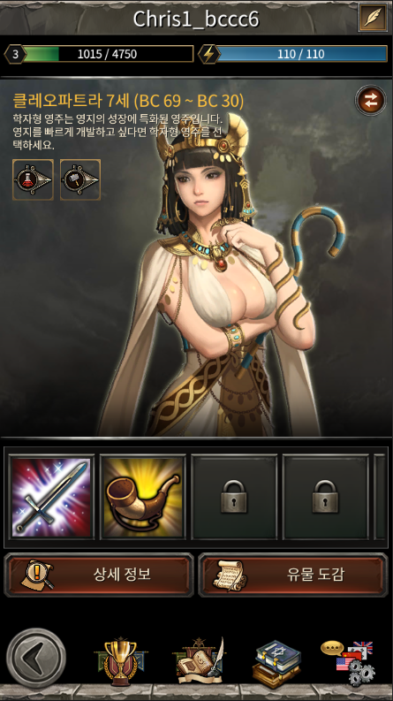
영주 상세 정보 화면
랭킹 화면 진입 버튼

Slide 12
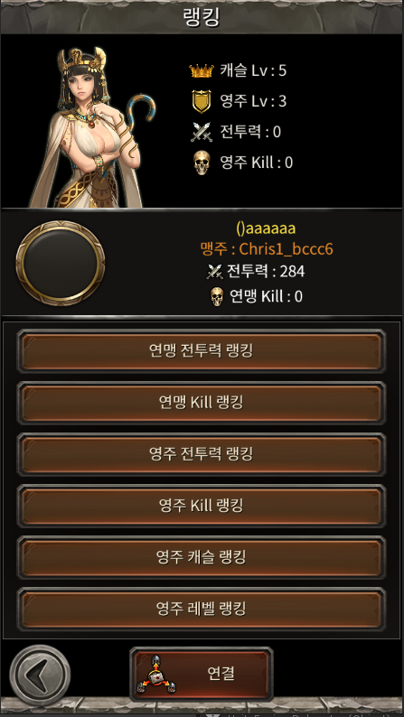
랭킹
각각의 랭킹 화면으로 진입할 수 있는 버튼입니다.
구글 게임센터 연결 버튼. 추후 자세한 내용이 추가될 예정. 임시 삭제 상태.

Slide 13















랭킹 – 연맹 관련 랭킹 화면
연맹 전투력 랭킹
현재 자신의 연맹 이름과 랭킹 순위를 표시합니다.
랭킹 1위 ~ 3위는 아이콘을 다르게 표현합니다.
CLE GAMES 랭킹 : 1
이름
1
2
3
전투력
1
CLE GAMES
999,999,999
맹주 : Peter
자신의 연맹은 배경색을 다르게하여 표시합니다.
2
CJ Entus
99,999,999
맹주 : Cloud Templer
3
SKT T1
9,999,999
맹주 : SKT T1 Faker
4
KT Rolster
999,999
연맹 목록을 터치하는 것으로, 해당 연맹의 정보를 확인할 수 있습니다.
맹주 : KT Arrow
연맹 목록에 표시되는 정보
연맹 깃발 이미지 / 연맹 이름 / 맹주 이름 / 연맹원 전투력 합산 수치
5
ROX Tigers
899,999
맹주 : ROX RraY
6
MVP
799,999
스크롤을 통해, 최대 100위까지 확인할 수 있습니다.
맹주 : MVP Max
7
Sbenu Korea
699,999
맹주 : Sbenu Soul

Slide 14

랭킹 – 연맹 관련 랭킹 화면
연맹 킬 랭킹
현재 자신의 연맹 이름과 랭킹 순위를 표시합니다.
랭킹 1위 ~ 3위는 아이콘을 다르게 표현합니다.
CLE GAMES 랭킹 : 1
이름
1
2
3
킬 수
1
CLE GAMES
999,999,999
맹주 : Peter
자신의 연맹은 배경색을 다르게하여 표시합니다.
2
CJ Entus
99,999,999
맹주 : Cloud Templer
3
SKT T1
9,999,999
맹주 : SKT T1 Faker
4
KT Rolster
999,999
연맹 목록을 터치하는 것으로, 해당 연맹의 정보를 확인할 수 있습니다.
맹주 : KT Arrow
5
ROX Tigers
899,999
연맹 목록에 표시되는 정보
연맹 깃발 이미지 / 연맹 이름 / 맹주 이름 / 연맹원 전투력 합산 수치
맹주 : ROX RraY
6
MVP
799,999
맹주 : MVP Max
스크롤을 통해, 최대 100위까지 확인할 수 있습니다.
7
Sbenu Korea
699,999
맹주 : Sbenu Soul

Slide 15
랭킹
연맹 전투력 랭킹
연맹에 가입하셔서 순위에 올라보세요!
연맹 미가입 유저가 랭킹을 확인하는 경우입니다.
이름
전투력
1
CLE GAMES
999,999,999
맹주 : Peter
2
CJ Entus
99,999,999
맹주 : Cloud Templer
3
SKT T1
9,999,999
맹주 : SKT T1 Faker
4
KT Rolster
999,999
맹주 : KT Arrow
5
ROX Tigers
899,999
맹주 : ROX RraY
6
MVP
799,999
맹주 : MVP Max
7
Sbenu Korea
699,999
맹주 : Sbenu Soul

Slide 16
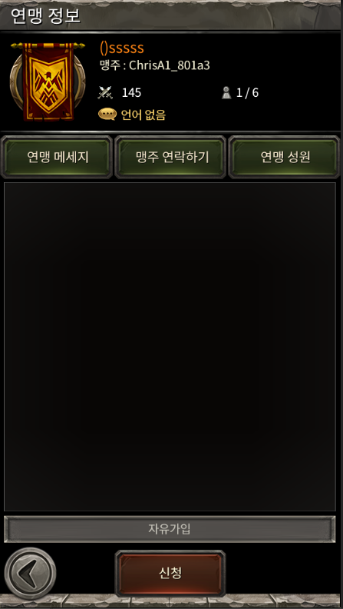
랭킹 – 연맹 정보 화면
연맹 목록을 터치하여 이동되는 연맹 정보 화면입니다.

Slide 17

랭킹 – 영주 전투력 랭킹 화면
영주 전투력 랭킹
나의 랭킹 : 1
현재 자신의 랭킹 순위를 표시합니다.
이름
전투력
1
Peter
영주 슬롯을 터치하는 것으로, 해당 영주의 정보 화면으로 이동할 수 있습니다.
자신은 배경색을 다르게 하여 표시합니다.
연맹 : CLE Games
999,999,999
2
Cloud Templer
99,999,999
연맹 : 미가입
3
SKT T1 Faker
9,999,999
연맹 : SKT T1
4
KT Arrow
999,999
연맹 : KT Rolster
해당 영주의 누적 전투력을 표시해줍니다.
5
ROX PraY
99,999
연맹 : ROX Tigers
랭킹 목록입니다.
순위별로 정렬되어 있으며, 영주 프로필 이미지, 영주명, 영주의 연맹, 전투력을 확인할 수 있습니다.
연맹이 없는 경우, “ 미가입 “ 으로 표시합니다.
스크롤을 통해, 최대 100위까지의 영주 현황을 확인할 수 있습니다.
6
MVP Max
9,999
연맹 : MVP
7
Sbenu Soul
999
연맹 : Sbenu Korea

Slide 18
랭킹 – 영주 킬 수 랭킹 화면
영주 킬 랭킹
나의 랭킹 : 1
현재 자신의 랭킹 순위를 표시합니다.
이름
킬 수
1
Peter
영주 슬롯을 터치하는 것으로, 해당 영주의 정보 화면으로 이동할 수 있습니다.
자신은 배경색을 다르게 하여 표시합니다.
연맹 : CLE Games
999,999,999
2
Cloud Templer
99,999,999
연맹 : 미가입
3
SKT T1 Faker
9,999,999
연맹 : SKT T1
4
KT Arrow
999,999
연맹 : KT Rolster
해당 영주의 누적 킬 수를 표시해줍니다.
5
ROX PraY
99,999
연맹 : ROX Tigers
랭킹 목록입니다.
순위별로 정렬되어 있으며, 영주 프로필 이미지, 영주명, 영주의 연맹, 킬 수를 확인할 수 있습니다.
연맹이 없는 경우, “ 미가입 “ 으로 표시합니다.
스크롤을 통해, 최대 100위까지의 영주 현황을 확인할 수 있습니다.
6
MVP Max
9,999
연맹 : MVP
7
Sbenu Soul
999
연맹 : Sbenu Korea

Slide 19

랭킹 – 영주 킬 수 랭킹 화면
영주 타운 레벨 랭킹
나의 랭킹 : 1
현재 자신의 랭킹 순위를 표시합니다.
이름
타운 레벨
1
Peter
Lv
30
영주 슬롯을 터치하는 것으로, 해당 영주의 정보 화면으로 이동할 수 있습니다.
자신은 배경색을 다르게 하여 표시합니다.
연맹 : CLE Games
2
Lv
Cloud Templer
29
연맹 : 미가입
해당 영주의 타운 레벨과 누적 전투력을 표시해줍니다.
3
Lv
SKT T1 Faker
28
연맹 : SKT T1
랭킹 목록입니다.
순위별로 정렬되어 있으며, 영주 프로필 이미지, 영주명, 영주의 연맹, 타운 레벨 / 전투력을 확인할 수 있습니다.
연맹이 없는 경우, “ 미가입 “ 으로 표시합니다.
스크롤을 통해, 최대 100위까지의 영주 현황을 확인할 수 있습니다.
4
Lv
KT Arrow
27
연맹 : KT Rolster
Lv
5
ROX PraY
26
연맹 : ROX Tigers
Lv
6
MVP Max
25
연맹 : MVP
25
7
Sbenu Soul
Lv
연맹 : Sbenu Korea

Slide 20
랭킹 – 영주 킬 수 랭킹 화면
영주 유저 레벨 랭킹
나의 랭킹 : 1
현재 자신의 랭킹 순위를 표시합니다.
이름
유저 레벨
1
Peter
Lv
30
영주 슬롯을 터치하는 것으로, 해당 영주의 정보 화면으로 이동할 수 있습니다.
자신은 배경색을 다르게 하여 표시합니다.
연맹 : CLE Games
2
Lv
Cloud Templer
29
연맹 : 미가입
해당 영주의 타운 레벨과 누적 전투력을 표시해줍니다.
3
Lv
SKT T1 Faker
28
연맹 : SKT T1
랭킹 목록입니다.
순위별로 정렬되어 있으며, 영주 프로필 이미지, 영주명, 영주의 연맹, 유저 레벨 / 전투력을 확인할 수 있습니다.
연맹이 없는 경우, “ 미가입 “ 으로 표시합니다.
스크롤을 통해, 최대 100위까지의 영주 현황을 확인할 수 있습니다.
4
Lv
KT Arrow
27
연맹 : KT Rolster
Lv
5
ROX PraY
26
연맹 : ROX Tigers
Lv
6
MVP Max
25
연맹 : MVP
25
7
Sbenu Soul
Lv
연맹 : Sbenu Korea

Slide 21







다른 영주 정보 화면
Chris
유저를 터치했을 때, 영주 정보화면으로 이동합니다.
99
9,999,999 / 9,999,999
참고 기획서
영주 선택 UX : https://docs.google.com/presentation/d/1XyVJFyVgiN0HkmSa5ZtLPpSi1BovsuFFGsx0b98XSiQ/edit#slide=id.p15
영주 : https://docs.google.com/presentation/d/1EGihhnF-tBdEEpgxgicQpGxeXtxL6zy-ZZT1iE0U1wI/edit#slide=id.p33
진시황
장군형 타입
영주 캐릭터 이름 정보
영주 타입 정보
영주 스킬 아이콘_1
영주 스킬 아이콘_2
영주 이미지
유물 아이템 슬롯
(유물 아이템 기본 이미지 아이콘 필요)
시대별 유물 장착 슬롯 증가
영주 정보
유물 도감
영주 정보 / 유물 도감
(해당 버튼을 클릭 시 해당 화면으로 이동 되어집니다)
친구
추가
친구 추가 아이콘 / 메일 쓰기 아이콘

Slide 22
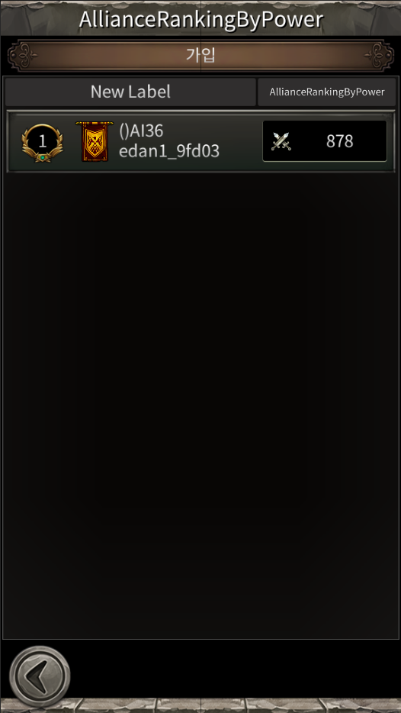
스트링 참고 1 ( 연맹 전투력 랭킹 )
0 | 연맹 전투력 랭킹
1 | 연맹 킬 랭킹
6 | {0} 랭킹 : {1}
{연맹 이름} 랭킹 : {순위} 입니다.
9 | 연맹 전투력
10 | 연맹 킬 수
8 | 이름

Slide 23
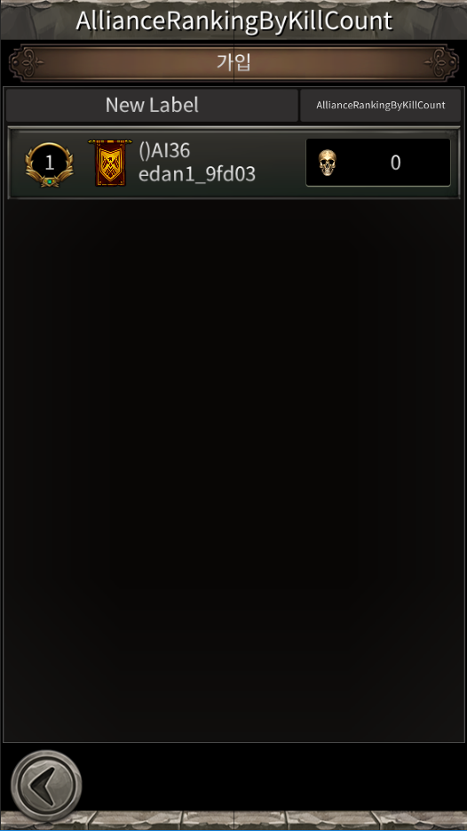
스트링 참고 2 ( 연맹 킬 랭킹 )
0 | 연맹 전투력 랭킹
1 | 연맹 킬 랭킹
6 | {0} 랭킹 : {1}
{연맹 이름} 랭킹 : {순위} 입니다.
9 | 연맹 전투력
10 | 연맹 킬 수
8 | 이름

Slide 24
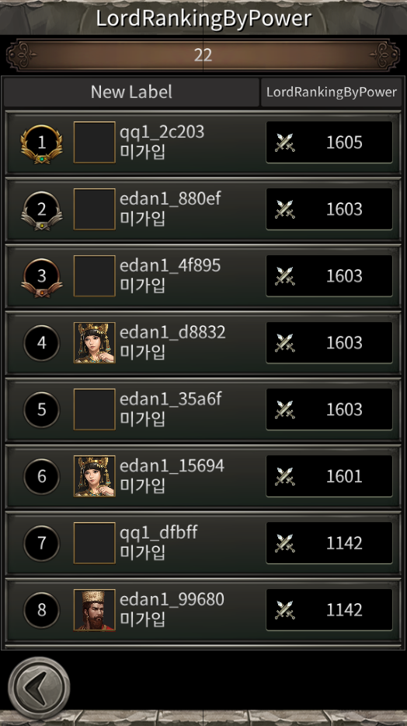
스트링 참고 3 ( 유저 전투력 랭킹 )
2 | 영주 전투력 랭킹
3 | 영주 킬 랭킹
4 | 영주 캐슬 랭킹
5 | 영주 레벨 랭킹
7 | 나의 랭킹 : {0}
11 | 전투력
12 | 킬 수
13 | 캐슬 레벨
14 | 영주 레벨
8 | 이름

Slide 25
스트링 참고 4 ( 유저 킬 랭킹 )
2 | 영주 전투력 랭킹
3 | 영주 킬 랭킹
4 | 영주 캐슬 랭킹
5 | 영주 레벨 랭킹
7 | 나의 랭킹 : {0}
11 | 전투력
12 | 킬 수
13 | 캐슬 레벨
14 | 영주 레벨
8 | 이름

Slide 26
스트링 참고 5 ( 유저 타운 레벨 랭킹 )
2 | 영주 전투력 랭킹
3 | 영주 킬 랭킹
4 | 영주 캐슬 랭킹
5 | 영주 레벨 랭킹
7 | 나의 랭킹 : {0}
11 | 전투력
12 | 킬 수
13 | 캐슬 레벨
14 | 영주 레벨
8 | 이름

Slide 27
스트링 참고 6 ( 유저 레벨 랭킹 )
2 | 영주 전투력 랭킹
3 | 영주 킬 랭킹
4 | 영주 캐슬 랭킹
5 | 영주 레벨 랭킹
7 | 나의 랭킹 : {0}
11 | 전투력
12 | 킬 수
13 | 캐슬 레벨
14 | 영주 레벨
8 | 이름

